Slide 1
Tp2 de IOT
Présenter par Maxime Rainville et Alexandre Valin

Slide 2
Détail du système
Librairies utiliser pour le Raspberry pi
Architecture
adafruit_dht
Board
Time
gpiozero and RPi.GPIO
raspberry pi
Framework Vue.js
Firebase
SQLite

Slide 3
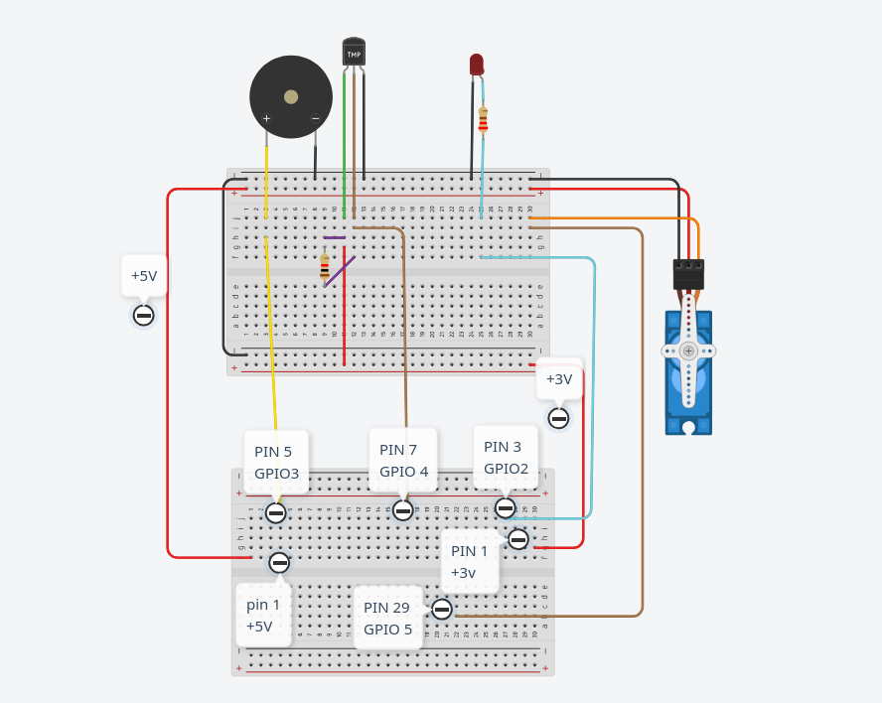
Schéma physique

Slide 4
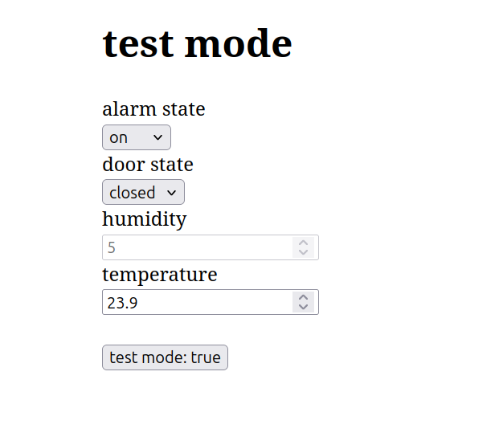
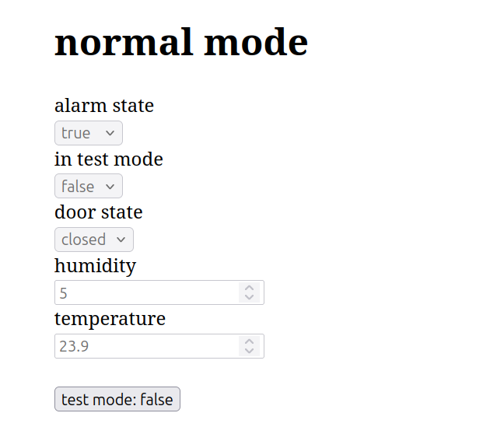
Interface

Slide 5
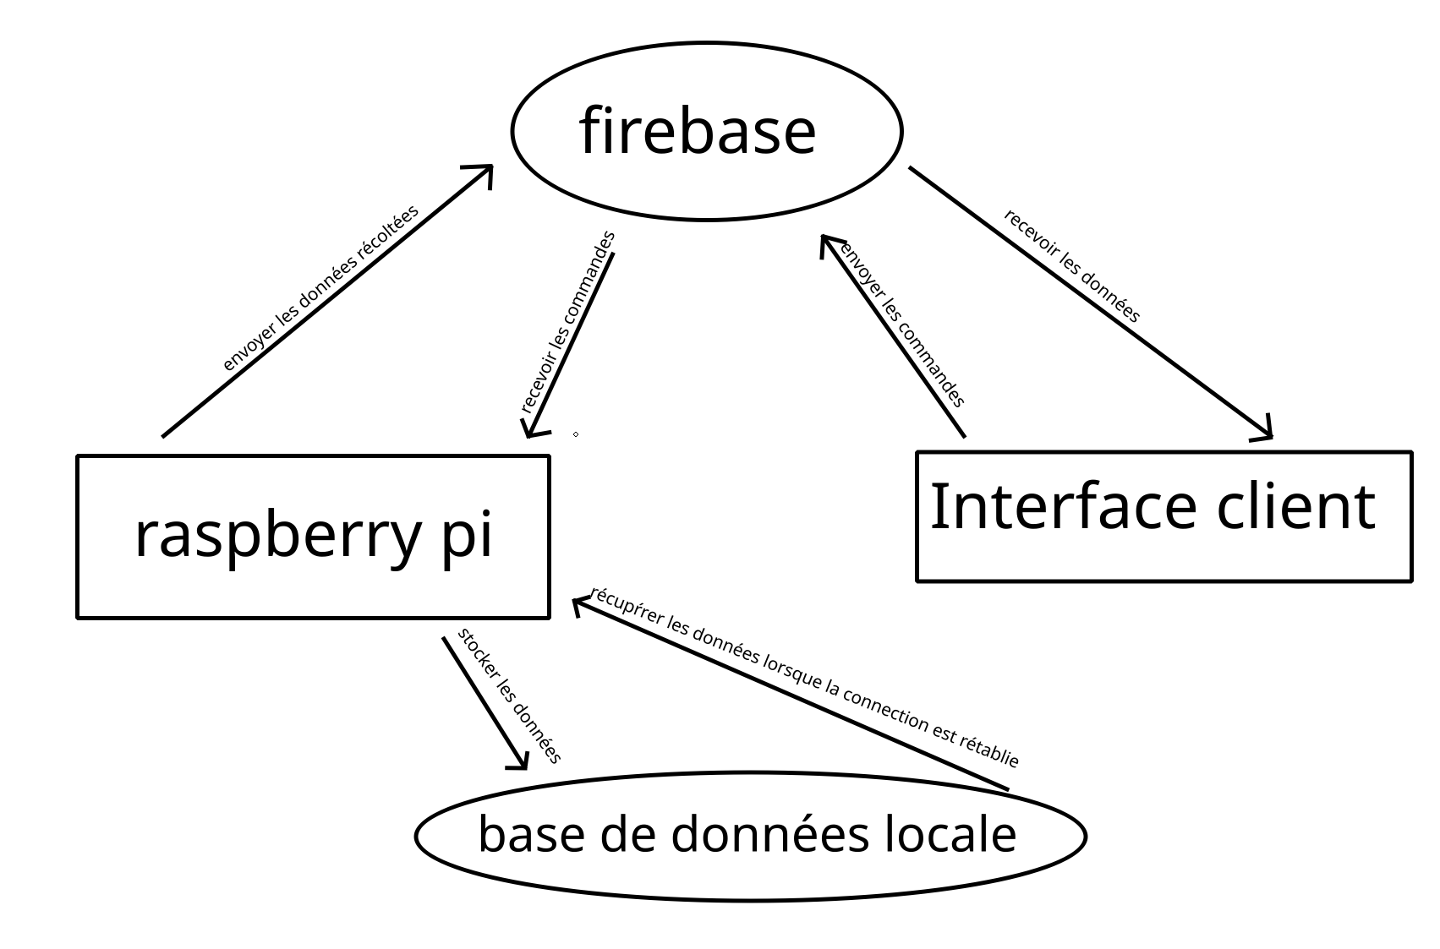
Schéma de l'architecture

Slide 6
Rétrospective
Difficulté rencontrer
Chose à améliorer si à refaire
Comment afficher des donner de firebase et envoyer des données à distance.
Solution : utiliser Firebase pour l'envoie de commandes
L'interface client + interface raspberry pi
Solution MQTT pour les commandes au Raspberry pi
Système d'interprétation des données

